Slide 1
Фазовые портреты
Курсовой проект Ивановой Яны
23604/1

Slide 2
Цель работы
Качественно исследовать дифференциальное уравнение второго порядка mx’’ + kx +bx’ = 0
Создать визуализацию фазовых портретов

Slide 3
Вид фазовых портретов зависит от параметров m, k, b. Существует несколько стандартных типов фазовых портретов, которые образуются при определенных сочетаниях параметров.

Slide 4
Исследование уравнения

Slide 5
Типы фазовых портретов
1. Устойчивый узел
2. Вырожденный устойчивый узел
3. Фокус
4. Центр
5. Параллельные линии

Slide 6
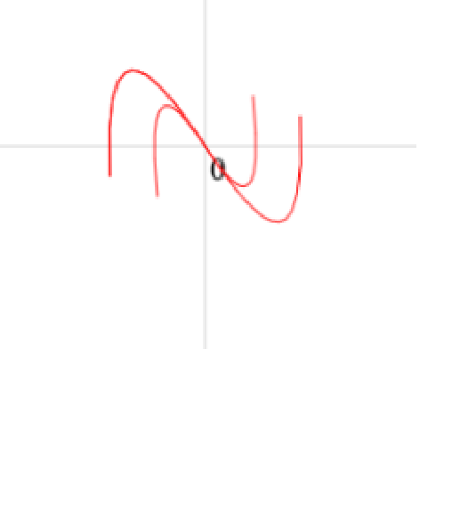
Устойчивый узел
$b^{2}$ > $4mk$
В данном случае трение велико. Оба корня характеристического уравнения действительные, различные.

Slide 7
Устойчивый узел
$x\left(t\right)=a_{1}e^{−λ_{1}t}$ + $a_{2}e^{−λ_{2}t}$
$λ_{1,2}$ - действительные различные
$\dot{x}$ = - $a_{1}b_{1}e^{−b_{1}t}$ - $a_{2}b_{2}e^{−b_{2}t}$
$\dot{x}$ + $b_{1}$x = $a_{2}(b_{1} −b_{2})$ $e^{−b_{2}t}$
$\dot{x}$ + $b_{2}$x = $a_{1}(b_{2} −b_{1})$ $e^{−b_{1}t}$
$$x = a_{1}e^{⁡(−b_{1} t)}+ a_{2}e^{⁡(−b_{2} t)}$$
$\dot{x}$ = ${−b}_{1}a_{1}e^{⁡(−b_{1} t)}{−b}_{2}a_{2}e^{⁡(−b_{2} t)}$

Slide 8
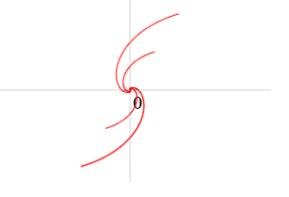
Вырожденный устойчивый узел
$b^2$ $= 4mk$
Существует всего один действительный отрицательный корень.

Slide 9

Вырожденный устойчивый узел
$λ_{1,2}$ $=−\frac{b}{2m}<0$
$$x\left(t\right)=(at+b)e^{−ct}$$
$x$ = $(at+ c)e^{\frac{−b t}{(2m)} }$
$$\dot{x}= −\frac{b}{2m}at + a + c(−\frac{b}{2m})e^{\frac{−b t}{(2m)} }$$

Slide 10
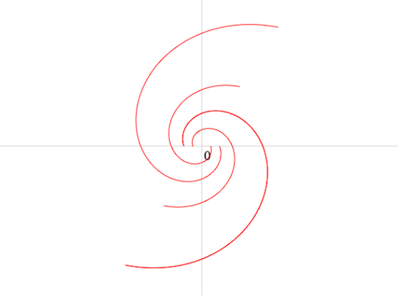
Фокус
$$0 < b^{2} < 4mk$$
В данном случае трение мало. Оба корня комплексно сопряженные с отрицательной вещественной частью.

Slide 11

Фокус
$$x\left(t\right)=(c_{1}cos wt+c_{2}sin wt)e^{pt}$$
$p=Re λ_{1,2}$ $=−\frac{b}{2m}$
$$w=Imλ_{1,2} =\frac{\sqrt{4mk −b^{2}}}{2m}$$
$$x=ae^{−bt}cos wt$$
$$\dot{x}=−ae^{−bt}\left(bcos wt+wsinwt\right)$$

Slide 12
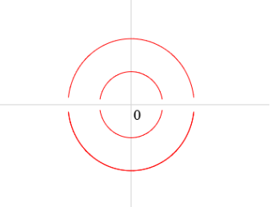
Центр
k≠0 , b = 0
В данном случае отсутствует трение. Оба корня характеристического уравнения действительные, различные и отрицательные.

Slide 13

Центр
$λ_{1,2}$ = ± i$\sqrt{\frac{k}{m}}$
$$x\left(t\right)= acoswt + bsinwt$$
$$\frac{x^{2}}{a^{2}}+ \frac{{\dot{x}}^{2}}{w^{2}a^{2}}=1$$
$$x = a cos⁡(wt −β)$$
$$\dot{x}=−awsin(wt − β)$$

Slide 14
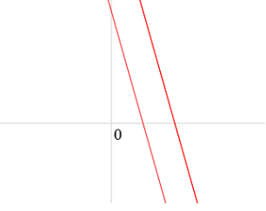
Параллельные линии
k = 0, b ≠0
Отсутствует упругая сила. Оба корня действительные, один отрицательный, второй равен нулю.

Slide 15
Параллельные линии
$$λ_{1}=−\frac{b}{m},$$
$$λ_{2}=0$$
$x$ = $c_{1}e^{−λ_{1}t}+c_{2}$
$$\dot{x}=λ_{1}(x −c_{2})$$

